Slide 1
SHOP.COM | 美安台灣公司
愛尚它®傳輸系統原理
以及優勢解說
林曉凌 醫師
© 2018 美安台灣公司版權所有 僅供內部教育訓練使用

Slide 2
當年邁時，我們需要更多的營養
水分-確保水合作用
優質卡路里
優質蛋白質
優質脂肪
足夠纖維質
葉酸
維生素B12
維生素D
鐵
鋅
輔酵素Q10

Slide 3
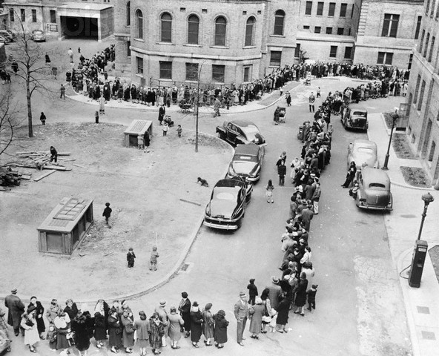
維生素不像人一樣會排隊

Slide 4
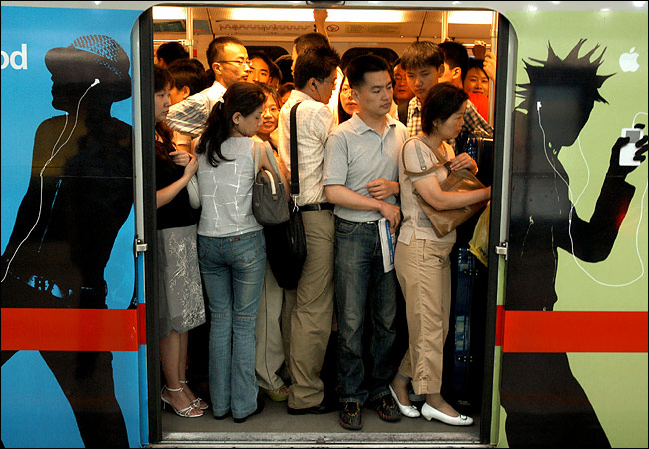
每個載體的容量有限

Slide 5
維生素與礦物質是如何吸收的？
維生素與礦物質的吸收，主要仰賴載體夾帶營養素不斷來回進入血液（載體中介）。
載體(離子，蛋白質，和其他小分子)的數量有限，吸收的部位也有限。

Slide 6
什麼是「等滲透」？
身體體液的濃度幾乎是固定的。在此濃度下，細胞代謝所需的營養素和分子，能最有效地透過細胞膜輸送。
為了將腸道內的溶液傳輸至血液，溶液必須盡可能與體液相似。
這種傳輸的方式則稱為「等滲透」。

Slide 7
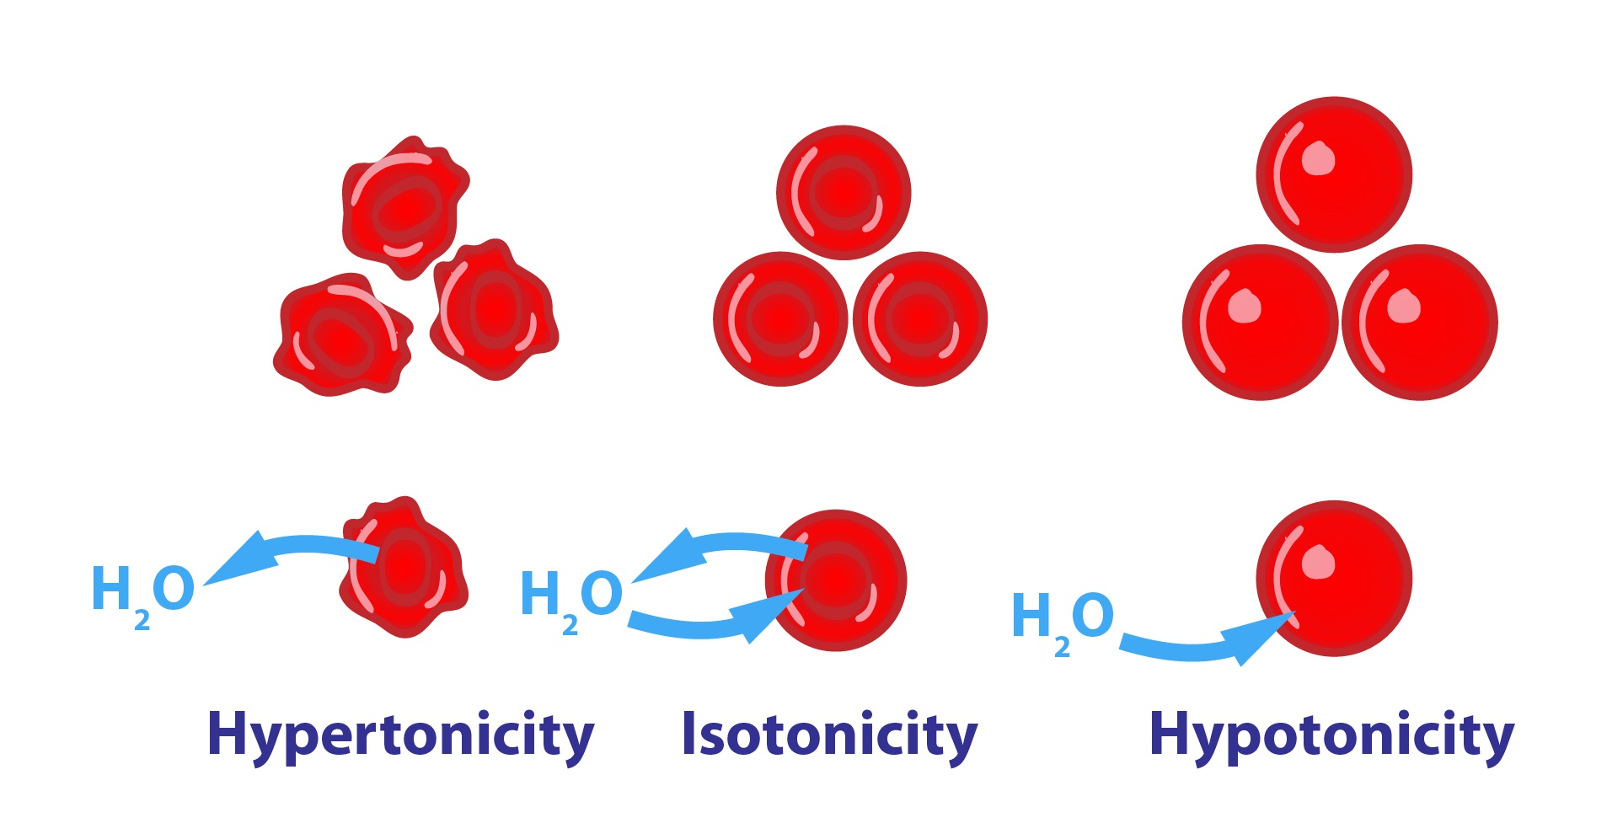
高滲透
等滲透
低滲透

Slide 8
等滲透傳輸是什麼？
  胃底部的感覺細胞受到刺激，觸動腦內的滲透壓調節器。
  滲透壓受器負責控制液體平衡。
  標準的等滲溶液為275-310毫滲莫耳/千克 (milliosmoles/kg) 。

Slide 9
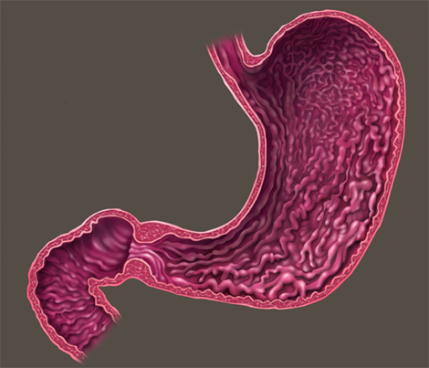
溶液直接進入胃部及十二指腸中
十二指腸感應器

Slide 10
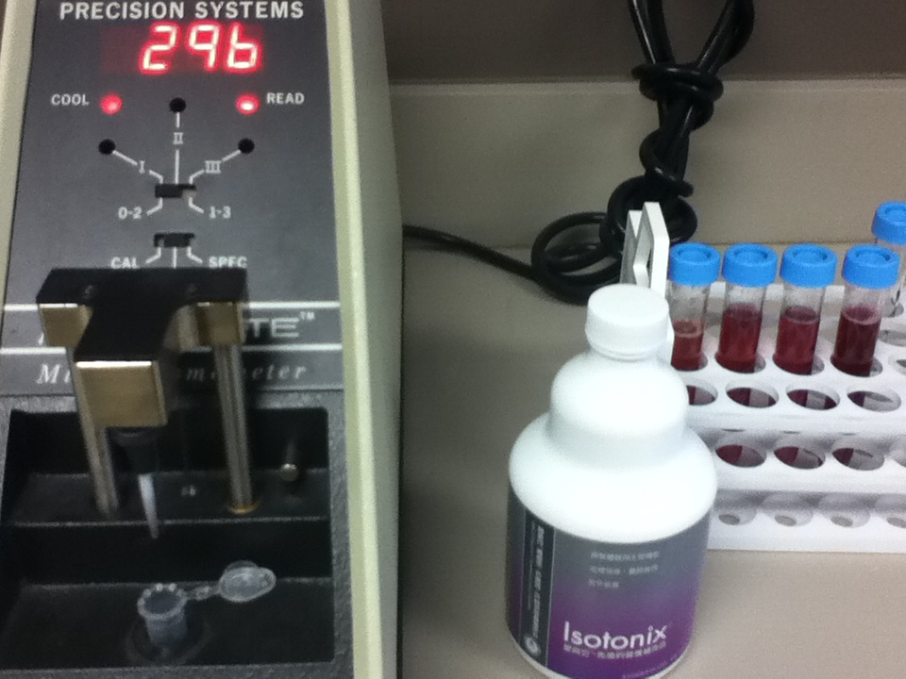
等滲透壓 = 270 - 310 mOsm/kg

Slide 11
等滲配方負責控制胃排空
  快速有效率，且有控制的輸送取決於配方和活性物質。
  （例如胺基酸螯合物質、葡萄糖、果糖、蘋果酸）

Slide 12
愛尚它®的優勢#1
愛尚它產品以最理想的速度清空胃部，達到最大化吸收效果。
快速同時受到控制；讓您身體的傳輸機制有效率的將維生素帶進血液。

Slide 13
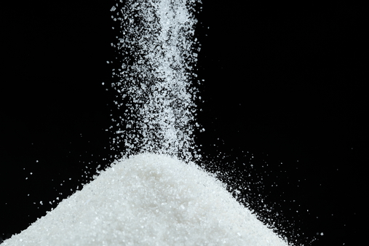
糖分對胃排空速率影響非常大

Slide 14
胃排空的研究顯示…
胃以噴射的方式排空食物
如果食物中含的糖或碳水化合物越多，胃排空的速度就越慢。
胃裡液體越多，胃排空的起始速度就越快
資料來源：Yokrattanasak, Jiraphat, et al. "A Simple, Realistic Stochastic Model of Gastric Emptying." PloS one 11.4 (2016): e0153297.

Slide 15
脂溶性營養素怎麼辦？
脂溶性營養素的傳遞是伴隨著食物
  特定的愛尚它®產品也可以做到！
  有效地保護營養素免受胃酸的侵害，並且可以與胺基酸(amino acid)結合運輸。
  例如：愛尚它®維生素D3與K2、愛尚它®等滲鉻配方粉末、愛尚它®輔酵素Q10

Slide 16
脂溶性營養素怎麼辦？
所有愛尚它®產品都有非活性成分有助獨特的等滲透傳輸
  蘋果酸、檸檬酸、葡萄糖/果糖。
  因為它們都是像胺基酸一樣的載體，全部都有助傳輸。
  例如：愛尚它®綜合維生素粉末、愛尚它®巴西莓配方、愛尚它®固可寧配方

Slide 17
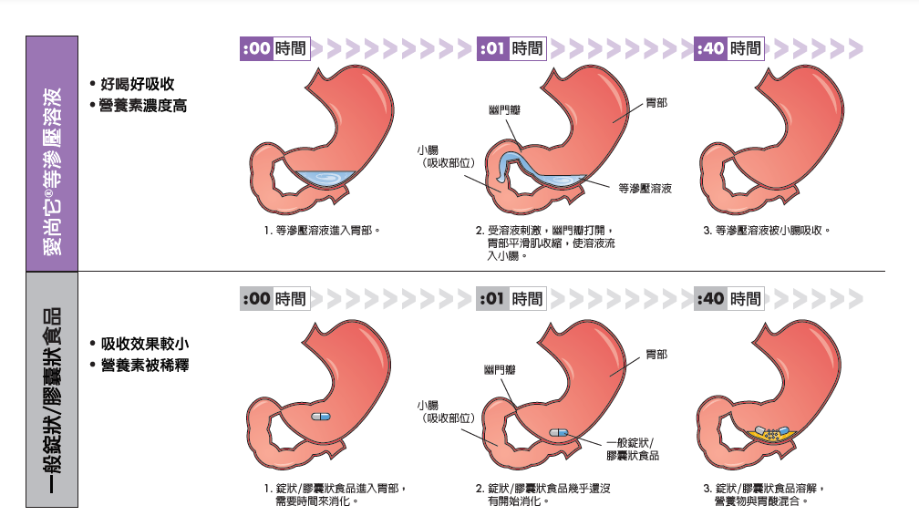

Slide 18
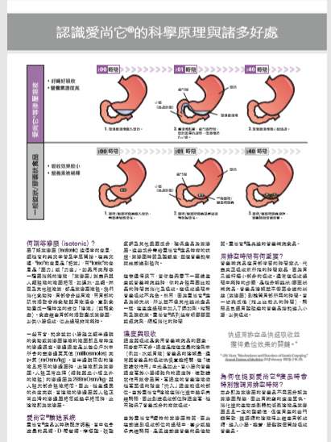
愛尚它®的科學原理單頁說明
下載 > 支援資料 > 健康與營養
> 8.愛尚它®的科學原理單頁說明

Slide 19
愛尚它®的優勢#2
愛尚它®產品可保護營養成分不受胃酸腐蝕。

Slide 20
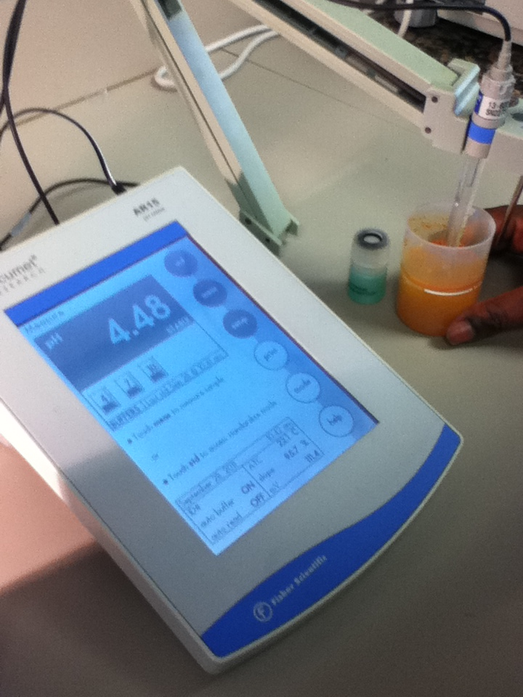
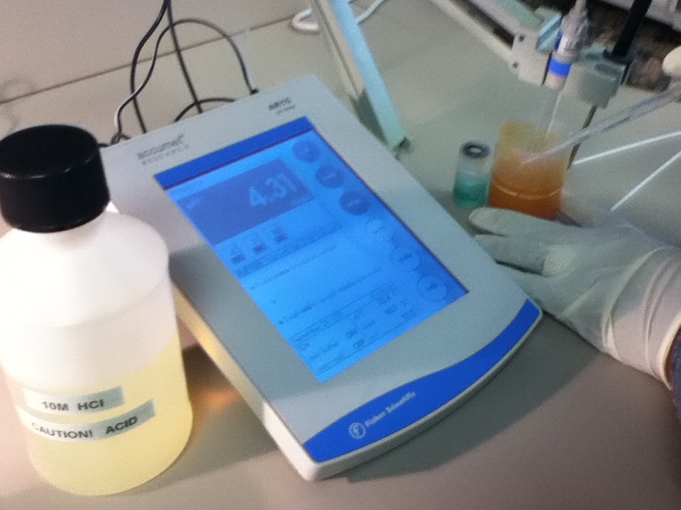
當愛尚它®綜合維生素
遇到濃度的酸液

Slide 21
愛尚它®的優勢#3
發泡反應所製造的二氧化碳會暫時降低腸道黏膜的厚度與黏度，促進營養成分進入血流吸收。
資料來源:Pharm. Res. 1998, vol 15, pp 925-930. “Mechanistic studies on effervescent-induced permeability enhancement.”

Slide 22
愛尚它®的優勢#4
愛尚它®的基本成分與身體的體液的濃度相同，提高了活性物質的吸收。
愛尚它®對身體系統溫和，因為它模擬了身體體液。

Slide 23
愛尚它®的優勢#5
每項愛尚它®產品都有獨特的基本成分。
基本成分將根據活性成分的分子重量和活性而變化，確保愛尚它®產品保持在適當的滲透範圍內，以達到最佳的傳輸效果。

Slide 24
每個成分都有多種功能
成分 | 主要功能 | 第二功能 | 第三功能
果糖 | 控制胃排空 | 滲透壓 | 甜味劑
葡萄糖 | 控制胃排空 | 滲透壓 | 甜味劑
檸檬酸 | 緩衝 | 味道 | 發泡
蘋果酸 | 緩衝 | 味道 | 發泡
二氧化矽 | 乾燥劑 | 防結塊
麥芽糊精 | 水分 控制 | 滲透壓 | 口感
碳酸氫鉀 | 緩衝 | 發泡
硫酸鈣 | 乾燥劑 | 防結塊

Slide 25
為什麼等滲透壓傳輸很重要
加速將營養素傳輸至血流的速度
避免腸胃不適和腹瀉
Cassel, Krista Marie. "Primary Care Providers’ Knowledge and Experience with Pediatric Acute Watery Diarrhea and Hemolytic Uremic Syndrome." (2015).
Hu, Hanbo, and Donald Armstrong. "Isotonic oligomeric proanthocyanidins." Oxidative Stress and Antioxidant Protection: The Science of Free Radical Biology and Disease (2016): 403-414.

Slide 26
多快才算得上快？
藥錠在離開胃時只有部分溶解
與基線比較，血漿中自由基減少率 [單位/分鐘]
OPC-3 等滲透配方
OPC-3 錠
服用後時間 [分鐘]
M.R. Cesarone, et al. Phytother. Res. 2009

Slide 27
善用高品質高效營養品
幫助自己與家人更健康!!
~ 謝謝聆聽 ~
本簡報內容並未經台灣衛生福利部審查。
此處提及的產品（如有）無意作為診斷、治療或預防任何疾病之用。

